Slide 1
СОВРЕМЕННЫЕ ОБРАЗОВАТЕЛЬНЫЕ ТЕХНОЛОГИИ РЕАЛИЗАЦИИ ФГОС В СИСТЕМЕ ОБЩЕГО ОБРАЗОВАНИЯ

Slide 2
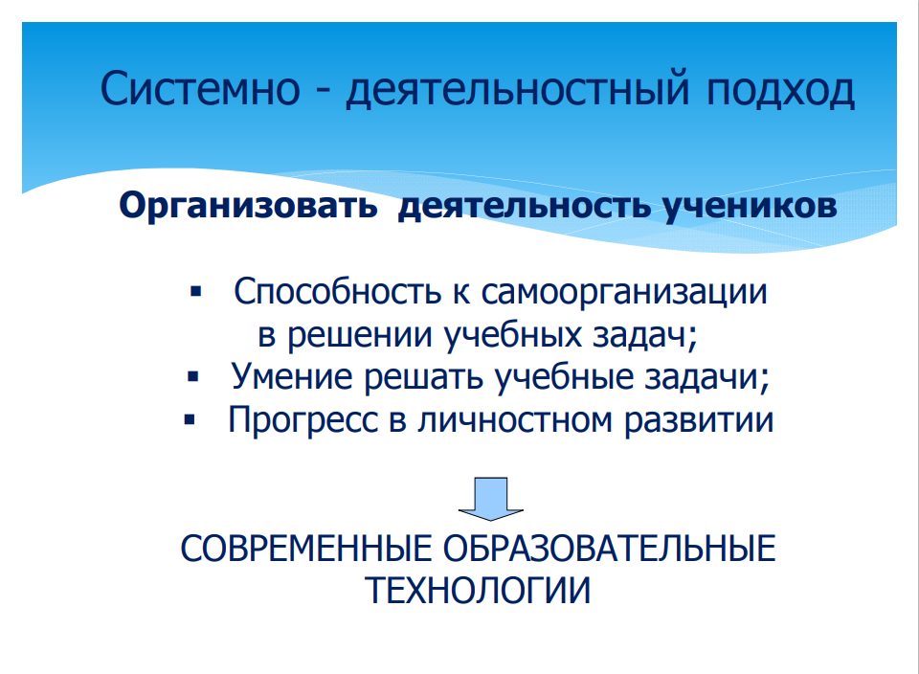

Slide 3
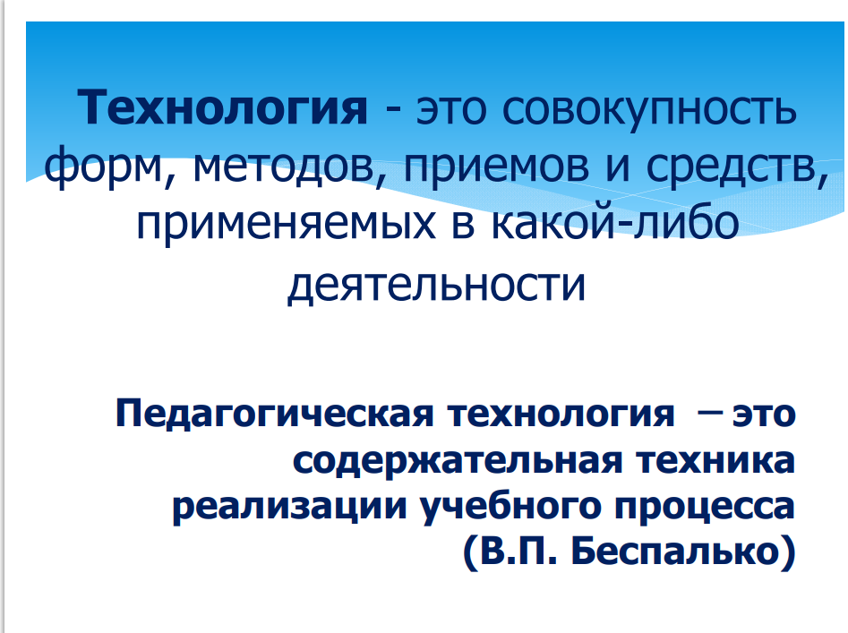

Slide 4
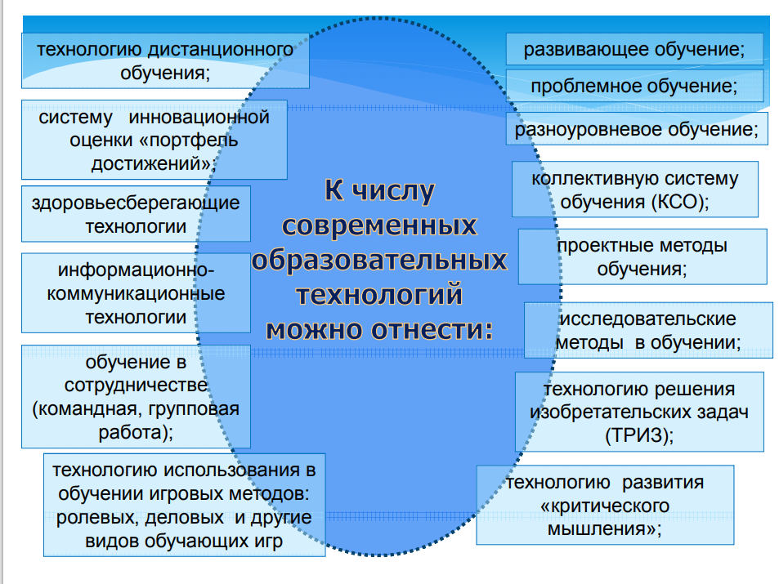

Slide 5
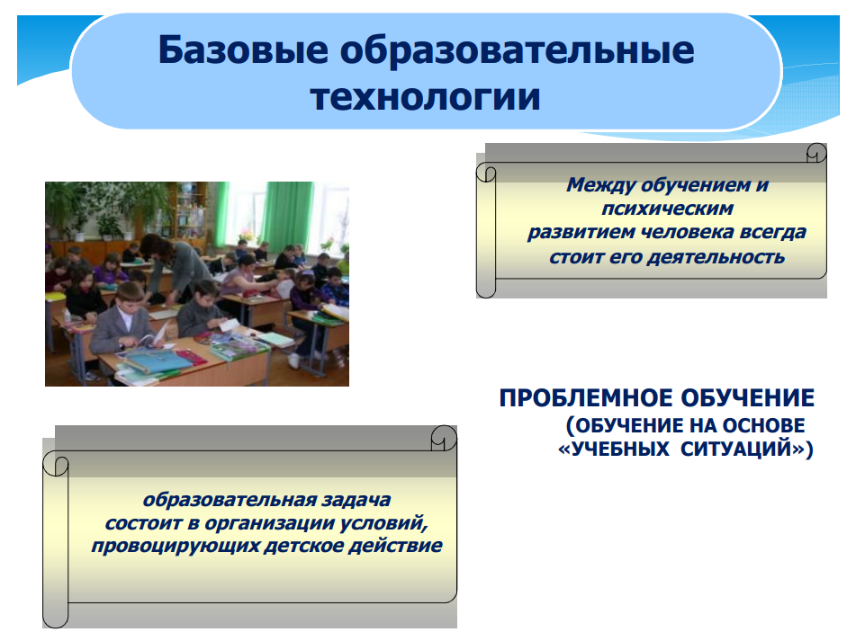

Slide 6
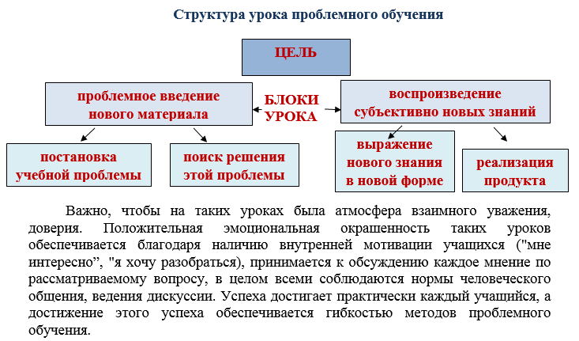

Slide 7
Необходимые условия |  | Тип проблемной задачи | Пример проблемной задачи
1. Невозможность выполнить предложенное задание с помощью имеющихся знаний и способов действия рождает потребность в новом знании. Эта потребность и является основным условием возникновения проблемной ситуации. | 2. Степень трудности задания должна быть такова, чтобы с помощью имеющихся знаний и способов действия учащиеся не могли его выполнить, однако этих знаний было бы достаточно для самостоятельного анализа содержания и условий выполнения задания. | Задачи на анализ теоретических положений, высказанных разными людьми по поводу одного события | Одни историки говорят о внезапном нападении фашистской Германии на СССР, другие же заявляют, что И.В.Сталин знал о готовящейся войне, третьи – о намерении И.В. Сталина нанести превентивный удар по Германии. Противоречие налицо. Задача учащихся – доказать одну из точек зрения, причем можно работать по группам одновременно по всем трем.
 |  | Задачи на противоположные высказывания одного человека | В.И.Ленин в 1919 году резко осуждал эсеровский принцип свободной торговли, а в 1921 году был провозглашен НЭП, одним из принципов которого была свободная торговля. Что послужило причиной тому, что В.И. Ленин так кардинально поменял свою точку зрения?
 |  | Факты, идеи, вызывающие удивление, кажущиеся парадоксальными, поражающие своей неожиданностью | В 58 томе энциклопедического словаря Брокгауза и Ефрона (1903 г.) рассказывается о взятии войсками Петра I Нотебурга: «Особый отряд был переправлен на берег, прервав сообщение крепости с Ниешанцем. Флотилия блокировала ее со стороны Ладожского озера. На самолете была устроена связь между обоими берегами Невы...». Разве в эпоху Петра I существовали самолеты?
 |  | Ситуация несоответствия, когда жизненный опыт слушателей противоречит научным данным, предъявленным в условиях задачи | По всем законам стратегии и ведения войны СССР должен был проиграть в Великой Отечественной войне, но мы знаем, что наша страна одержала победу. Почему?
 |  | Ситуация предположения основана на возможности выдвинуть собственную версию о причинах, характере, последствиях исторических событий | В поселке родовой общины обычно строились большие вместительные дома, площадью 150-200 кв. метров. Какие выводы вправе сделать археологи, обнаружив остатки такого жилища? В первобытное время было много животных, которыми могли питаться люди. Однако, они часто голодали. Почему такое могло случаться в древности?
 |  | Ситуация неопределенности возникает в случаях, когда проблемное задание содержит недостаточное количество данных для его решения. Расчет делается на сообразительность, смекалку и интуицию учащихся. | Известно, что отец Владимира Мономаха знал 5 иностранных языков. Какие это могли быть языки? В Иркутске и Чите одна из городских улиц называется Дамской. Чем вы можете объяснить подобное название?

Slide 8
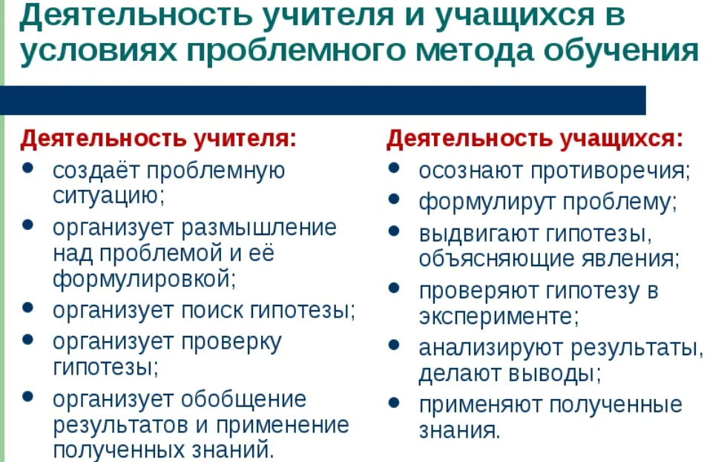

Slide 9
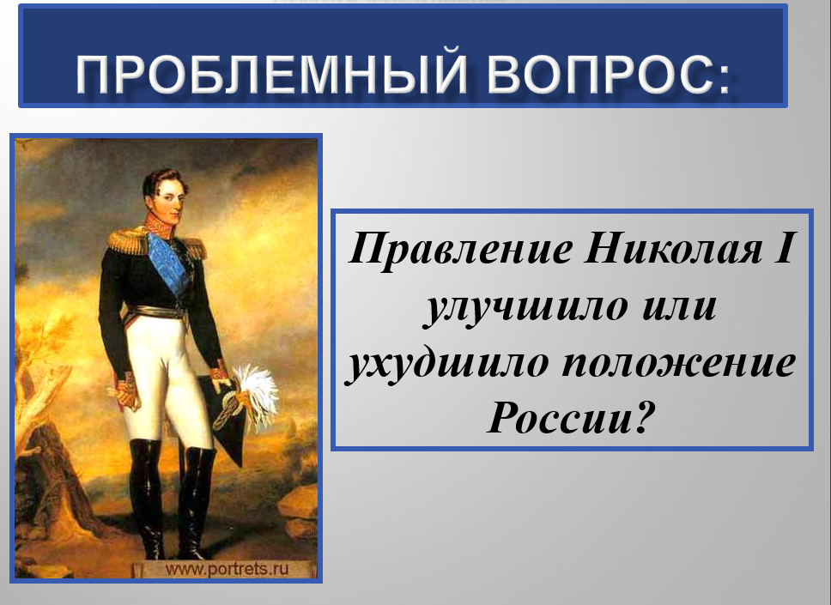
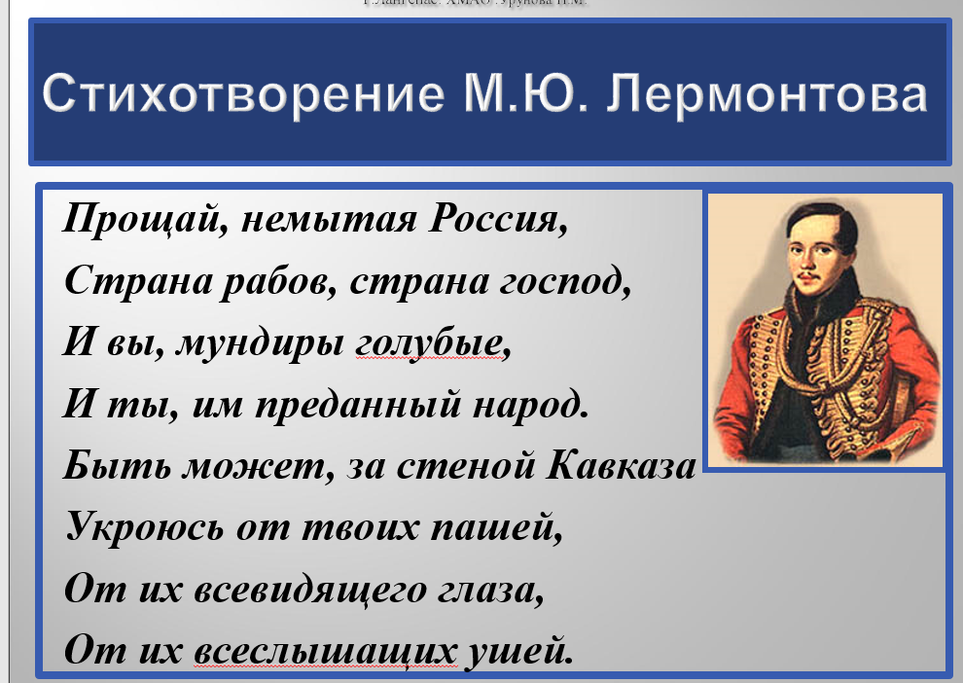
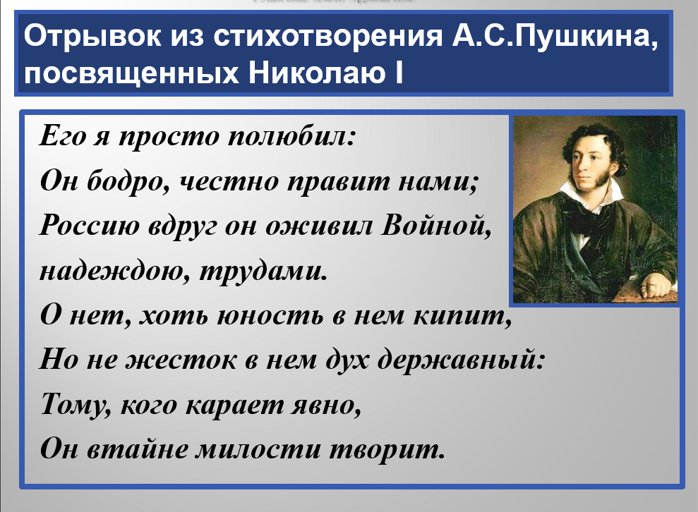

Slide 10
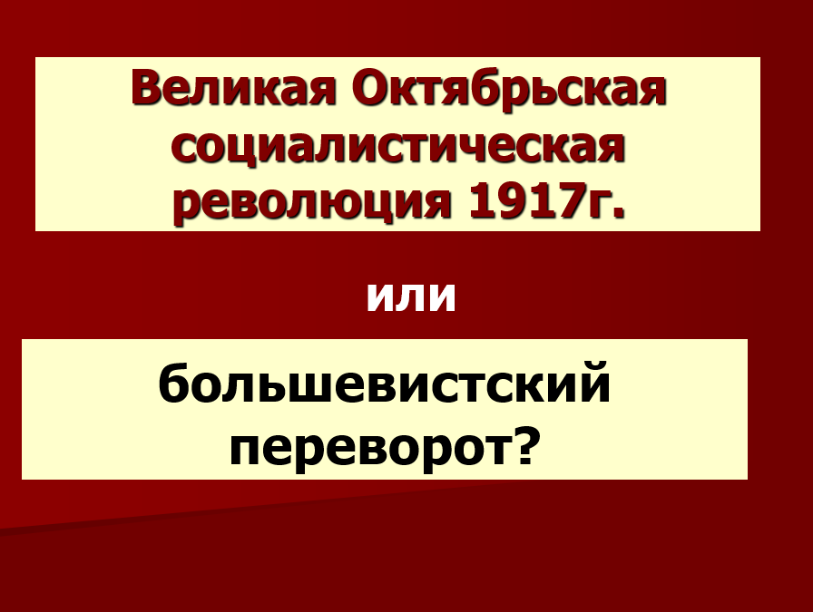
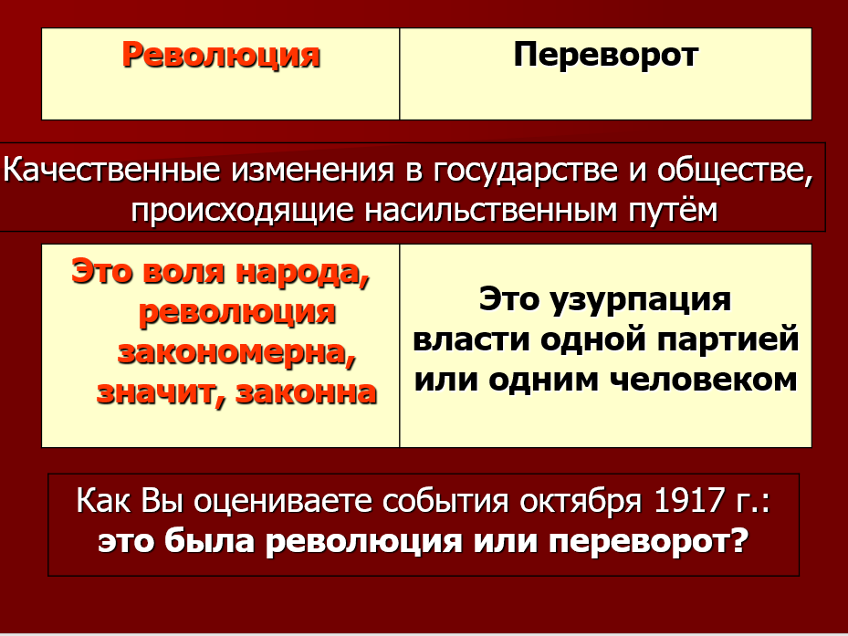
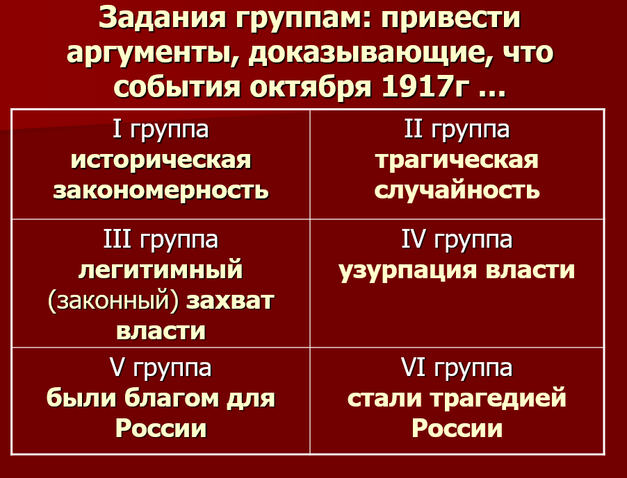

Slide 11
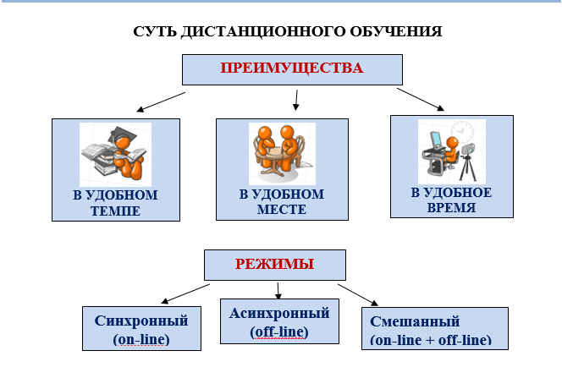
Технология дистанционного обучения

Slide 12
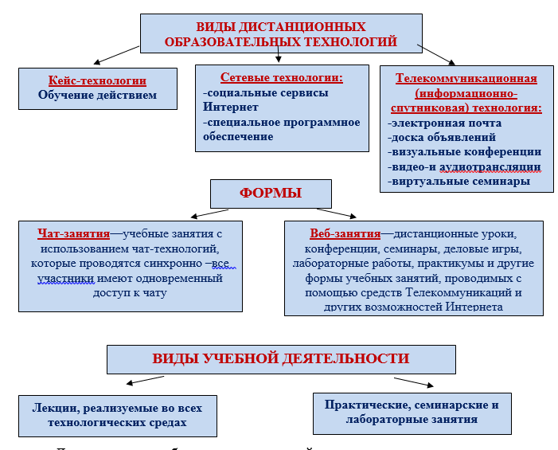

Slide 13
Название ресурса | Описание ресурса | Ссылка
Гугл класс | Этот ресурс делает дистанционное обучение более продуктивным: он позволяет удобно публиковать и оценивать задания, организовать совместную работу и эффективное взаимодействие всех участников процесса. | https://classroom.google.com/h
«Российская электронная школа» | Это интерактивные уроки по всему школьному курсу с 1 по 11 класс. К нему можно обращаться постоянно, а можно заглянуть, чтобы повторить пропущенную тему или разобраться со сложным и непонятым материалом. | https://resh.edu.ru/
Учи.ру | Учи.ру — это отечественная онлайн-платформа, где ученики из всех регионов России изучают школьные предметы в интерактивной форме. | https://uchi.ru/teachers/stats/main
Learnis | Это образовательный сервис, который содержит электронный набор инструментов для эффективного обучения на основе игровых методов. По имеющимся шаблонам учитель может создать образовательные квесты или викторины и дистанционно потом проверить правильность их решения. | https://www.learnis.ru/
LearningApps | Это сборник интерактивных модулей, содержащих множество упражнений или заданий по предмету. Они могут быть непосредственно включены в содержание обучения, а также их можно изменять или создавать новые. | https://learningapps.org/

Slide 14
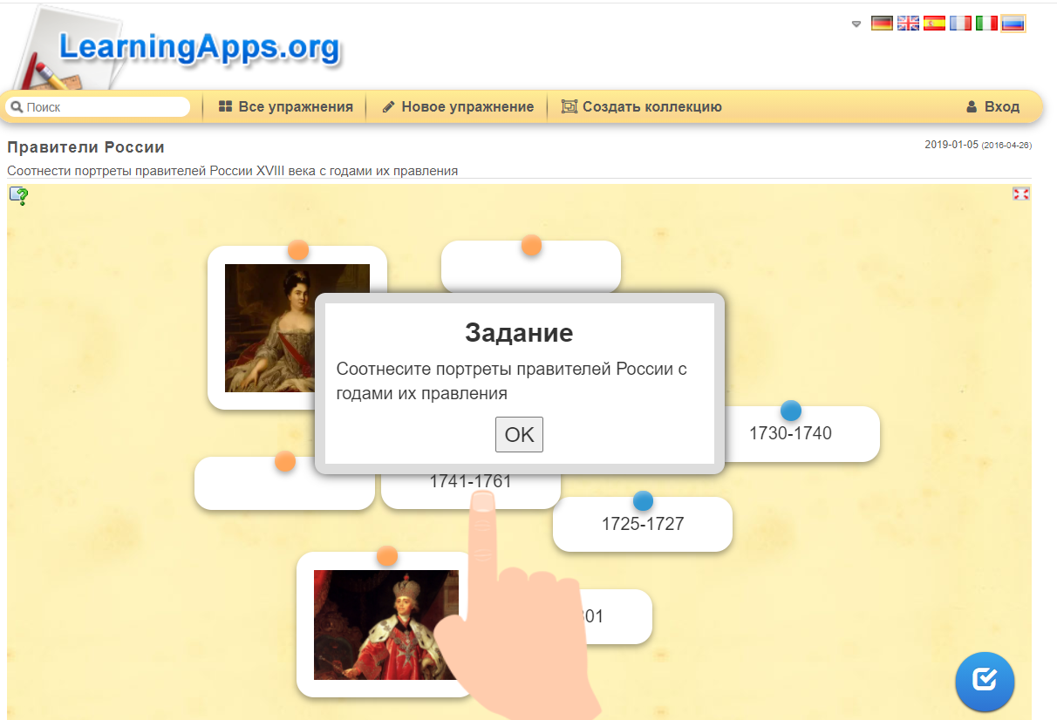

Slide 15
